Slide 1
2.3 Cierre del proyecto.
Integradora I
Unidad II: Fases del proyecto
M.G.T.I: Brenda Juárez Santiago
Periodo: Mayo-Agosto

Slide 2

Cierre del proyecto.
.
El cierre de proyectos es en sí un conjunto de procesos, como lo es el inicio, la planificación, la ejecución o el control. El cierre de un proyecto es la culminación del proceso proyectual, y el momento de hacer balance de este.

Slide 3
Fases del cierre del proyecto.
.
El cierre de la fase o proyecto incluye entre otras las siguientes actividades:
Terminar los detalles técnicos faltantes del proyecto.
Auditar los trabajos para asegurar que están completos.
Transferencia del Producto, Servicio o Resultado Final.
Actualizaciones a los Documentos del Proyecto.
Transferencia oportuna de los recursos.

Slide 4

Terminar los detalles técnicos faltantes del proyecto.
.
El avance de un proyecto parece paralizarse y el proyecto es una historia sin fin. En el desarrollo de software, es aquí donde se juega la calidad del producto final. Una herramienta muy útil para ello son las listas de asuntos pendientes.

Slide 5
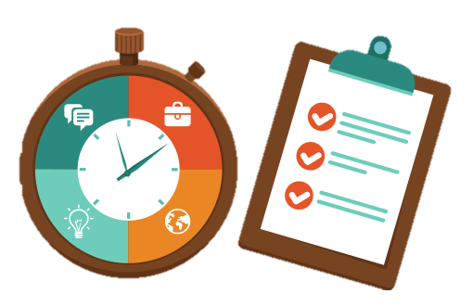
Auditar los trabajos para asegurar que están completos.
.
Auditar los trabajos significa evaluarlos con respecto a los requerimientos, alcance y calidad aprobados para el proyecto, asegurando que todo el alcance que está en el proyecto.

Slide 6

Transferencia del Producto, Servicio o Resultado Final.
.
Esta salida se refiere a la transferencia del producto, servicio o resultado final para el que se autorizó el proyecto. Asegurar que todas las entregas han sido realizadas y ordenadas adecuadamente y asegurar que el proyecto no dará lugar a demandas legales futuras por parte de ninguno de los actores del proyecto.

Slide 7

Actualizaciones a los Documentos del Proyecto .
.
Debe recuperarse toda la información del proyecto y archivarla para uso futuro de la empresa que ha ejecutado el proyecto, como por ejemplo el plan para la dirección del proyecto, el alcance, el costo, el cronograma y los calendarios del proyecto.

Slide 8

Transferencia oportuna de los recursos.
.
El proyecto ya no puede pagar por los recursos humanos y materiales que deben ser transferidos, a otro proyecto o a la gerencia de línea que controla estos recursos.

Slide 9
Material de apoyo.
.
Videos
https://youtu.be/EpeV6Pm9LW4 ¿Qué es un proyecto?
https://youtu.be/Nh9MiEpB2N4 Gestión de Proyectos: Fase de cierre (5 de 5)
https://youtu.be/AdNf1lQWGAQ Agile PMBOK® Parte 12: Cierre del proyecto
Artículos
Cierre de los proyectos
https://articulospm.files.wordpress.com/2012/04/cierre-de-los-proyectos.pdf
Guia Metodologica para administracion Proyectos TI
https://cgrfiles.cgr.go.cr/publico/jaguar/Documentos/cgr/Sistemas/Normas_Tecnicas/Informe%20NTI_A_7.pdf
Cierre del proyecto
http://informatica.uv.es/iiguia/2000/IPI/material/tema8.pdf
Libros
LA DIRECCIÓN DE PROYECTOS
http://www.editdiazdesantos.com/wwwdat/pdf/9788499693866.pdf
Gestión de Proyectos Informáticos
http://rsa.utpl.edu.ec/material/234/G18608.pdf

Slide 10
Referencias.
.
http://informatica.uv.es/iiguia/2000/IPI/material/tema8.pdf
https://articulospm.files.wordpress.com/2012/04/cierre-de-los-proyectos.pdf
https://www.recursosenprojectmanagement.com/cierre_del_proyecto/

